Slide 1

ДОСЛІДЖЕННЯ РИНКУ ТА ПОЗИЦІОНУВАННЯ · ВЕРЕСЕНЬ 2026
Корейський рамен
в Україні
Оцінка пропозиції Choi’s Ramyeon (SIAS France) проти фактичної полиці:
96 SKU корейського рамену · 11 брендів · 13 мереж із 18 · зріз каталогів 29.09.2026
Усі ціни — роздріб за одну пачку, з ПДВ, на дату зрізу. Опт, ящики та мультипаки до медіан не входять.
Фото товарів — з каталогів мереж; використані як ідентифікація SKU.

Slide 2
ГОЛОВНЕ
02
Шість цифр, які описують ринок
Усі ціни в колоді — за одну пачку, з ПДВ. Опт і ящики до розрахунку не входять.
ОБСЯГ ІМПОРТУ 2025
ЄМНІСТЬ РОЗДРІБУ
ПОЗИЦІЙ У ПРОДАЖУ
253,8 т
221
96
Корея, HS 1902 30.
+8,8 % до 2024 року в кг.
млн грн на рік — оцінка
за імпортом × медіану полиці.
11 брендів, 13 мереж із 18.
У «Сільпо» — 4 позиції.
НАЙПОШИРЕНІШИЙ ФОРМАТ
МАСОВА ВАГА
НАЙДЕШЕВШИЙ ВХІД
пакет
120 г
77 грн
71 позиція (74 %).
Стакан — 18, рисові галушки — 7.
23 позиції. Далі 130 г — 9,
140 г — 6, 105 г — 6.
Ottogi Kimchi 120 г і O’Food 144 г —
64–67 грн/100 г.
ЩО ЦЕ ОЗНАЧАЄ ДЛЯ ПОЛИЦІ
ЧОГО НА РИНКУ НЕМАЄ
1. Категорія повністю імпортна: корейського рамену в Україні не виробляють.
2. Зростання дає Корея: 233,3 → 253,8 т за рік, +8,8 % у кг і +34,9 % у грошах.
3. Формат, що тримає полицю, — пакет 120 г: 22 позиції в 11 мережах, медіана 93 грн.
4. Полиця концентрована: Samyang і Nongshim дають 54 позиції з 96 і стоять у 12 мережах із 13.
1. Немає жодної позиції вагою 113 г — саме стільки важать чотири SKU Choi’s. Стандарт категорії — 120 г.
2. Немає корейського рамену в МегаМаркеті, Ultramarket, ЕКО, Епіцентрі та «Ідеалі»: нуль позицій.
3. Немає широкого вибору стаканів: 18 позицій на всю категорію при ціні за грам удвічі вищій за пакет.
4. Немає жодного бренду, крім Samyang і Nongshim, більш ніж у 5 мережах: решта дев'яти — від 1 до 5.

Slide 3
ОБСЯГ РИНКУ
03
1 674 т імпорту локшини, з них 253,8 т корейської
HS 1902 30 «інші макаронні вироби». Україна не звітувала 2025 рік до UN Comtrade — беремо дзеркальні дані країн-експортерів.
ЗВІДКИ ЇДЕ, 2025 РІК · тонн
КОРЕЯ → УКРАЇНА, HS 1902 30
Китай
734.1
РІК
ОБСЯГ
ВАРТІСТЬ
$/КГ
Корея
253.8
2024
233,3 т
$917,8 тис.
$3,93
Польща
242.0
2025
253,8 т
$1 238,3 тис.
$4,88
Туреччина
186.5
Δ
+8,8 %
+34,9 %
+24,0 %
Словаччина
83.2
ЩО КАЖЕ ЦІНА ІМПОРТУ
Італія
49.9
Середня експортна ціна Кореї зросла на 24 % за рік при зростанні обсягу лише на 9 %. Ринок рухається в бік дорожчих SKU (Buldak, стакани), а не дешевших.
Повна собівартість SIAS в Україні — €1,13–1,31 за пачку 112,5–131 г, тобто €10,0–10,6/кг. Бази різні: тут фрахт, оформлення й гроші вже всередині, у митній вартості Кореї — ні.
Таїланд
29.9
Німеччина
23.4
Литва
21.5
Чехія
13.5
ТОНАЖ ≠ КАТЕГОРІЯ
Туреччина по $0,63/кг і Китай по $1,54/кг — це переважно звичайні макарони, не рамен. Корея — $4,88/кг: єдиний великий постачальник із ціною, що відповідає фасованому рамену.
ЯК РАХУВАЛИ ЄМНІСТЬ КОРЕЙСЬКОГО СЕГМЕНТА
253,8 т
2,12 млн
× 105 грн
221 млн грн
×4,0 до FOB
→
→
→
→
імпорт з Кореї 2025
пачок по 120 г
медіана полиці
роздріб на рік
імпліцитний множник

Slide 4
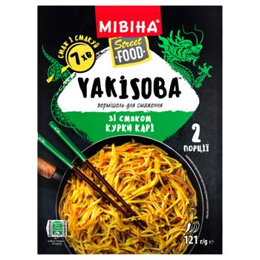
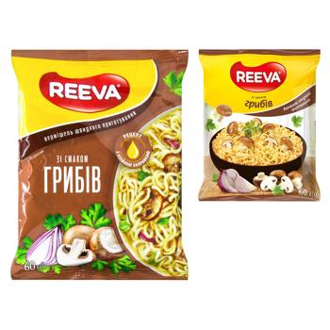




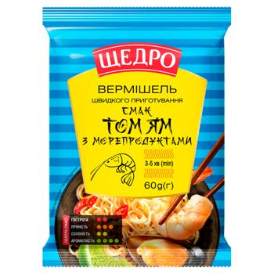
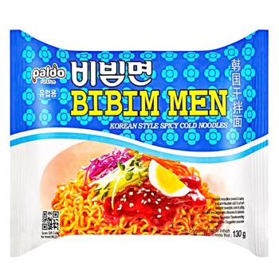
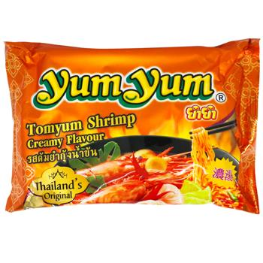
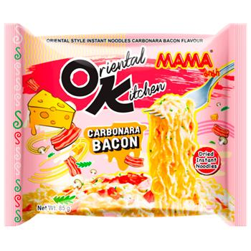
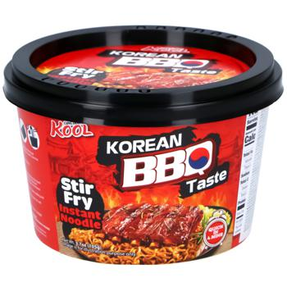
СЕГМЕНТАЦІЯ РИНКУ
04
Три цінові поверхи локшини швидкого приготування
Поверх визначено за ціною за 100 г — це єдиний коректний вимір, коли пачки важать від 50 до 200 г. Межі поверхів узяті з фактичного розподілу брендів, а не задані наперед.
ПОВЕРХ 1 · ЕКОНОМ
ПОВЕРХ 2 · МІДЛ
ПОВЕРХ 3 · ІМПОРТНИЙ ПРЕМІУМ
9–25 грн · 14–37 грн/100 г
38–124 грн · 58–86 грн/100 г
34–204 грн · 93–146 грн/100 г
Українське виробництво і приватні марки мереж · 15 брендів
Азія та імпорт середньої ціни — сюди потрапляє й дешева Корея · 9 брендів
Samyang, Nongshim і в'єтнамська рисова локшина · 8 брендів
Мівіна
Reeva
O'Food
Ottogi
Samyang
Nongshim
22 грн
21 грн
77 грн
89 грн
112 грн
117 грн
37 грн/100 г · 16 мереж · 22 SKU
34 грн/100 г · 14 мереж · 7 SKU
67 грн/100 г · 2 мереж · 4 SKU
75 грн/100 г · 5 мереж · 11 SKU
93 грн/100 г · 11 мереж · 17 SKU
107 грн/100 г · 9 мереж · 11 SKU
Роллтон
Щедро
Paldo
Yum Yum
Мама
Cung Dinh Kool
21 грн
15 грн
95 грн
60 грн
108 грн
123 грн
35 грн/100 г · 1 мереж · 1 SKU
25 грн/100 г · 7 мереж · 4 SKU
77 грн/100 г · 5 мереж · 8 SKU
86 грн/100 г · 2 мереж · 1 SKU
121 грн/100 г · 5 мереж · 7 SKU
118 грн/100 г · 4 мереж · 1 SKU
ПОВЕРХ 4 · ДЕ ОПИНЯЄТЬСЯ CHOI’S
При маржі 15 % Choi’s стає на 93–99 грн/100 г — це нижня частина преміум-поверху, поруч із Samyang (93 грн/100 г). Фактична ціна того самого SKU на полиці сьогодні — 96 грн/100 г. Фактична ціна того самого SKU сьогодні — 96 грн/100 г; обсяг, а не переговори про ціну, вирішує, куди Choi’s потрапить.
93–99 грн/100 г за фінмоделлю (15 %)
Факт на полиці сьогодні: 96
ЩО ЦЕ ЗМІНЮЄ В КАРТИНІ КОНКУРЕНЦІЇ
Корейський рамен — не однорідний преміум. Ottogi (75), Paldo (77), O’Food (67) і Bibigo (70 грн/100 г) стоять у МІДЛІ поруч з Yum Yum і Hokkaido Club, а не поруч із Samyang і Nongshim. Прямий конкурент Choi’s за ціною — саме ця дешева половина корейської полиці, і вона вже коштує 67–89 грн за пачку.
Окремий фактор пропозиції: у липні 2025 Nestlé запустила фабрику вермішелі у с. Смолигів на Волині (~$50 млн). Продукція йде переважно на ринки ЄС під брендом Maggi, тож прямого тиску на українську полицю вона поки не створює — але потужність у країні з'явилася.

Slide 5
КАРТА РИНКУ
05
Чотири сегменти за способом приготування
Групування за тим, як продукт готується і де споживається — від цього залежать і ціна за грам, і канал. Так само, як у дослідженні готового рису.
СЕГМЕНТ 1 · РАМЕН У ПАКЕТІ · З БУЛЬЙОНОМ
СЕГМЕНТ 2 · РАМЕН У ПАКЕТІ · ІЗ СОУСОМ
СЕГМЕНТ 3 · РАМЕН У СТАКАНІ
СЕГМЕНТ 4 · РИСОВІ ГАЛУШКИ ТА РИСОВА ЛОКШИНА
46 позицій · 6 брендів · 12 мереж
25 позицій · 7 брендів · 11 мереж
18 позицій · 4 брендів · 8 мереж
7 позицій · 4 брендів · 4 мереж
Варіння 4–5 хв · з бульйоном
Маса — сухого продукту · привід: Домашня вечеря
Варіння 4–5 хв · воду злити
Маса — сухого продукту · привід: Домашня вечеря
Залити окропом 3–4 хв
Маса — сухого продукту · привід: Офіс і дорога
Варіння або окріп
Маса — сухого продукту · привід: Снек і десерт
МЕДІАНА ЗА ПАЧКУ
МЕДІАНА ЗА ПАЧКУ
МЕДІАНА ЗА ПАЧКУ
МЕДІАНА ЗА ПАЧКУ
104 грн
100 грн
104 грн
198 грн
ДІАПАЗОН · ГРН/100 Г
ДІАПАЗОН · ГРН/100 Г
ДІАПАЗОН · ГРН/100 Г
ДІАПАЗОН · ГРН/100 Г
67 – 209 грн · 86 грн/100 г
72 – 184 грн · 77 грн/100 г
34 – 195 грн · 154 грн/100 г
65 – 204 грн · 136 грн/100 г
вага 102–144 г
вага 105–145 г
вага 62–120 г
вага 80–145 г
Nongshim · Samyang · Ottogi · Paldo · O'Food
Samyang · Paldo · Nongshim · Bibigo · Ottogi
Nongshim · Samyang · Paldo · Ottogi
Yopokki · Samyang · Paldo · Baekje
ЩО ЦЕ ЗА СЕГМЕНТИ І ЧОМУ ЇХ РОЗДІЛЯЮТЬ
класифікація за технологією приготування, не за брендом
СЕГМЕНТ
ЯК ГОТУЄТЬСЯ
SKU
МЕДІАНА
ГРН/100 Г
ВАГА, Г
ЧОМУ ЦЕ ОКРЕМИЙ СЕГМЕНТ
1 · РАМЕН У ПАКЕТІ · З БУЛЬЙОНОМ
Варіння 4–5 хв · з бульйоном
46
104 грн
86
102–144
базова полиця категорії: найбільше SKU і найширша дистрибуція
2 · РАМЕН У ПАКЕТІ · ІЗ СОУСОМ
Варіння 4–5 хв · воду злити
25
100 грн
77
105–145
інший привід і інша ціна за грам; зростає найшвидше
3 · РАМЕН У СТАКАНІ
Залити окропом 3–4 хв
18
104 грн
154
62–120
готується без плити — конкурує з обідом поза домом, а не з вечерею
4 · РИСОВІ ГАЛУШКИ ТА РИСОВА ЛОКШИНА
Варіння або окріп
7
198 грн
136
80–145
рисовий продукт, не пшенична локшина: інша полиця і інший покупець
Суміжна полиця · не-корейська локшина
Варіння або окріп
14 брендів
9–144 грн
18–146
50–200
цінова підлога: від неї покупець рахує премію за корейський бренд
Формат «стакан» визначено за маркером у назві або вагою ≤ 85 г: корейські мережеві каталоги рідко вказують формат окремо, а рамен у пакеті важить 100–145 г, у стакані — 62–85 г. Це припущення, а не поле з каталогу.

Slide 6
МАТРИЦЯ БРЕНДІВ · 1 З 2
06
Рамен у пакеті: сегменти, у які потрапляють усі шість SKU
Це два сегменти, у які потрапляють усі шість SKU Choi’s. Усередині сегмента бренди відсортовані від найдешевшого до найдорожчого.
СЕГМЕНТ 1 · РАМЕН У ПАКЕТІ · З БУЛЬЙОНОМ · Варіння 4–5 хв · з бульйоном · 46 SKU · медіана 104 грн · 86 грн/100 г
БРЕНД
ВЛАСНИК
SKU
МЕРЕЖ
ВАГА, Г
ЦІНА ЗА ПАЧКУ
МЕДІАНА
ГРН/100 Г
ДЕ ПРОДАЄТЬСЯ
ЩО ЦЕ ТАКЕ
O'Food
Daesang
4
2
102–144
68–84
77
67
Ашан · Зараз
найнижча ціна за грам
Ottogi
Ottogi
8
5
111–130
67–112
88
76
Ашан · Космос · Таврія В +2
Jin Ramen — найдешевший вхід
Paldo
Paldo
7
2
110–120
72–113
93
77
Ашан · Grono
та сама вага, дешевше за грам
Otoki
Корея
1
1
120
95
95
79
Ашан
поодинокий SKU
Samyang
Samyang Foods
9
11
105–140
86–169
115
97
Ашан · Зараз · Grono +8
частина лінійки з бульйоном
Nongshim
Nongshim
17
10
112–137
74–209
117
98
Ашан · Onde · Grono +7
Shin Ramyun — якір полиці
СЕГМЕНТ 2 · РАМЕН У ПАКЕТІ · ІЗ СОУСОМ · Варіння 4–5 хв · воду злити · 25 SKU · медіана 100 грн · 77 грн/100 г
БРЕНД
ВЛАСНИК
SKU
МЕРЕЖ
ВАГА, Г
ЦІНА ЗА ПАЧКУ
МЕДІАНА
ГРН/100 Г
ДЕ ПРОДАЄТЬСЯ
ЩО ЦЕ ТАКЕ
fire bull
Корея
1
1
138
78
78
57
Onde
поодинокий SKU
Bibigo
CJ CheilJedang
4
1
122–127
86
86
70
Ашан
stir-fry від CJ
Ottogi
Ottogi
2
1
120–130
89
89
71
Ашан
stir-fry з сиром
Paldo
Paldo
6
5
105–140
72–124
102
78
Ашан · Grono · Onde +2
Volcano Carbonara — аналог
Nongshim
Nongshim
4
8
131–140
89–154
108
78
Ашан · Клас · NOVUS +5
Chapaghetti
Choi's
SIAS France · ЄС
1
2
131
125
125
96
Космос · Таврія В
наш продукт
Samyang
Samyang Foods
7
10
105–145
78–184
135
93
Onde · Ашан · Клас +7
Buldak — франшиза-лідер
ДЕ САМЕ СТОЇТЬ CHOI’S
Шість SKU SIAS розпадаються на два сегменти: Carbonara 131 г і Gouda 123 г — це рамен із соусом (медіана сегмента 100 грн), Vegetable, Spicy, Beef і Chicken — рамен з бульйоном (медіана 104 грн). Порівнювати їх треба з різними конкурентами, а не з категорією загалом.

Slide 7
МАТРИЦЯ БРЕНДІВ · 2 З 2
07
Рамен у стакані та рисові галушки — суміжні сегменти
Ці два сегменти з Choi’s не конкурують напряму: інший привід споживання і інша ціна за грам. Показані, щоб було видно всю категорію.
СЕГМЕНТ 3 · РАМЕН У СТАКАНІ · Залити окропом 3–4 хв · 18 SKU · медіана 104 грн · 154 грн/100 г
БРЕНД
ВЛАСНИК
SKU
МЕРЕЖ
ВАГА, Г
ЦІНА ЗА ПАЧКУ
МЕДІАНА
ГРН/100 Г
ДЕ ПРОДАЄТЬСЯ
ЩО ЦЕ ТАКЕ
Samyang
Samyang Foods
5
7
70–80
34–150
76
95
Ашан · Космос · Клас +4
стакани Buldak 70–80 г
Ottogi
Ottogi
1
1
67
82
82
123
Ашан
Jin Ramen у стакані
Paldo
Paldo
1
1
120
99
99
82
Ашан
Jumbo Noodle у стакані
Nongshim
Nongshim
11
4
62–80
97–195
111
166
METRO · Ашан · Grono +1
Shin Cup і сублімовані
СЕГМЕНТ 4 · РИСОВІ ГАЛУШКИ ТА РИСОВА ЛОКШИНА · Варіння або окріп · 7 SKU · медіана 198 грн · 136 грн/100 г
БРЕНД
ВЛАСНИК
SKU
МЕРЕЖ
ВАГА, Г
ЦІНА ЗА ПАЧКУ
МЕДІАНА
ГРН/100 Г
ДЕ ПРОДАЄТЬСЯ
ЩО ЦЕ ТАКЕ
Samyang
Samyang Foods
1
2
80
65–104
84
105
Ашан · Onde
Topokki — галушки з локшиною
Baekje
Корея
1
1
92
106
106
116
Ашан
рисова локшина з кімчі
Paldo
Paldo
1
2
145
101–124
112
77
Ашан · Grono
Rabokki — рисові галушки з локшиною
СТАКАН — ВДВІЧІ ДОРОЖЧИЙ ГРАМ
РИСОВІ ГАЛУШКИ — НЕ НАША ПОЛИЦЯ
Yopokki
Young Poong
4
1
145
198–204
204
141
METRO
рисові галушки, снековий привід
154 грн/100 г проти 86 у рамену в пакеті. Покупець платить не за продукт, а за те, що не потрібна плита. При цьому сегмент займає лише 18 SKU у 8 мережах.
Медіана 198 грн, але це рисові галушки, а не локшина. Сегмент показано для повноти картини: його ціни не можна використовувати як орієнтир для пшеничного рамену.
СУМІЖНА ПОЛИЦЯ
Не-корейська локшина швидкого приготування — 14 брендів, 9–144 грн, 18–146 грн/100 г. Детально на слайді з картками. Саме вона, а не корейські бренди, формує уявлення покупця про «нормальну» ціну пачки локшини.

Slide 8
ЦІНА ЗА ОДНУ УПАКОВКУ
08
Від 65 до 205 грн: сходи всіх одинадцяти брендів
Стовпчик — медіана бренду. Праворуч — від найдешевшої до найдорожчої його позиції. Помаранчеве — ми.
ВІКНО ПОЛИЦІ 86–124 грн
O'Food
77 грн · 68–84
fire bull
78 грн
Bibigo
86 грн
Ottogi
89 грн · 67–112
Paldo
94 грн · 72–124
Otoki
95 грн
Baekje
106 грн
Nongshim
111 грн · 74–209
Samyang
112 грн · 34–184
Choi’s · факт на полиці
125 грн
SIAS · Spicy / Beef / Chicken
135 грн
SIAS · Carbonara / Gouda
156 грн
Yopokki
204 грн · 198–204
0
40
80
120
160
200
240
Шкала — грн за одну пачку, з ПДВ. Медіана бренду рахується по всіх його позиціях у зрізі 18 мереж.
МЕДІАНА КАТЕГОРІЇ
НАЙДЕШЕВШИЙ БРЕНД
НАША ПОЛИЦЯ
105 грн
O’Food 77 грн
135 і 156 грн
P25 86 · P75 122 грн.
Daesang, 102–144 г, 2 мережі.
дорожче за 82 і 89 % ринку.

Slide 9
РОЗПОДІЛ ЦІН
09
Де щільно і де порожньо в кожному сегменті
Один рядок — один сегмент. Кожна крапка — один SKU. Світла смуга — де лежить половина позицій сегмента (P25–P75), ромб — медіана.
наш з бульйоном
135 грн
факт Choi’s
125,20 грн
наш із соусом
156 грн
СЕГМЕНТ 1 · РАМЕН З БУЛЬЙОНОМ
46
Варіння 4–5 хв · з бульйоном · вага 102–144 г
P25–P75: 87–119 грн · 86 грн/100 г
SKU
СЕГМЕНТ 2 · РАМЕН ІЗ СОУСОМ
медіана 104 грн
Варіння 4–5 хв · воду злити · вага 105–145 г
P25–P75: 86–124 грн · 77 грн/100 г
25
SKU
СЕГМЕНТ 3 · РАМЕН У СТАКАНІ
медіана 100 грн
Залити окропом 3–4 хв · вага 62–120 г
P25–P75: 93–111 грн · 154 грн/100 г
18
SKU
СЕГМЕНТ 4 · РИСОВІ ГАЛУШКИ
медіана 104 грн
Варіння або окріп · вага 80–145 г
P25–P75: 106–204 грн · 136 грн/100 г
7
SKU
медіана 198 грн
0
40
80
120
160
200
240
Шкала — грн за одну пачку, з ПДВ. Помаранчеві лінії — фактична ціна Choi’s на полиці та наша полиця за фінмоделлю з маржею 15 %.
ПАКЕТ: ОДНА Й ТА САМА СМУГА
СТАКАН: ВУЗЬКО І ДОРОГО ЗА ГРАМ
МИ ВИХОДИМО ЗА МЕЖІ СЕГМЕНТІВ
Сегменти 1 і 2 лежать у 86–124 грн. Різні технології, майже однакова ціна за пачку — покупець порівнює їх напряму.
93–111 грн за пачку при 62–120 г. Найщільніший сегмент за ціною і найдорожчий за грам (154 грн/100 г).
135 грн — вище за P75 сегмента 1 (118 грн). 156 грн — вище за P75 сегмента 2 (123 грн) і майже на його максимумі.

Slide 10
ФОРМАТ І ВАГА
10
Де насправді щільна полиця
Кожна клітинка — скільки SKU корейського рамену має цей формат у цій ваговій смузі. Насиченість кольору пропорційна кількості.
МАТРИЦЯ ФОРМАТ × ВАГА · SKU
40–90 г
90–110 г
110–125 г
125–145 г
145 г +
Пакет (пачка)
13
9
35
27
6
Стакан
5
—
1
—
—
ВАГОВІ СМУГИ
ВАГОВА СМУГА
SKU
ЧАСТКА
МЕДІАНА
ГРН/100 Г
ЩО ЦЕ ЗА ФОРМАТ
40–90 г
18
19 %
104 грн
154
стакани й міні-пачки: дорого за грам, дешево за чек
90–110 г
9
9 %
106 грн
115
перехідна смуга, мало SKU
110–125 г
36
38 %
93 грн
78
найщільніша смуга ринку — Shin Ramyun, Ottogi, Paldo
125–145 г
27
28 %
112 грн
86
смуга Buldak і Chapaghetti — тут премія бренду
145 г +
6
6 %
201 грн
139
рисові галушки та нестандарт, інший привід
ВАГА CHOI’S — ПРАВИЛЬНА
ЦІНА CHOI’S — НІ
ДЕ Є ВІЛЬНЕ МІСЦЕ
112,5–131 г потрапляє точно у дві найщільніші смуги (110–145 г, 66 % SKU). Формат і грамаж заперечень не викликають.
У цих самих смугах медіана 93–112 грн і 78–86 грн/100 г. Фінмодель з маржею 15 % дає 135 і 156 грн — обидві цифри вище за ці смуги.
Стакан — лише 6 SKU на всю категорію при ціні за грам у 2 рази вищій (166 проти 87 грн/100 г). Якщо в SIAS є стакан — це єдиний формат, де премія вже прийнята.

Slide 11
НАЙПОПУЛЯРНІШІ ФОРМАТИ
11
Які поєднання ваги й формату ринок обирає найчастіше
Ліворуч — конкретні поєднання формату і грамажу. Праворуч — куди в цю сітку потрапляють шість SKU Choi’s.
#1 НА РИНКУ
#2 · СМУГА СТІР-ФРАЮ
НАЙДЕШЕВШИЙ ВХІД
пакет 120 г
пакет 130 г
стакан 80 г
22 SKU у пакеті, медіана 93 грн, 77 грн/100 г.
Nongshim, Ottogi, Paldo — 11 мереж.
9 SKU, медіана 114 грн, 87 грн/100 г.
Сюди лягає Carbonara 131 г.
4 SKU, медіана 70 грн.
Samyang Buldak у стакані.
ВАГА СУПОВИХ SKU CHOI’S
РІЗНИЦЯ ВАГИ ДО СТАНДАРТУ
ПОКРИТТЯ СІТКИ
113 г
113 проти 120 г
79 з 96
Жодного SKU на ринку в цій вазі.
Найближча щільна клітинка — 120 г.
Choi’s на 7 г легший за стандарт.
За однакової ціни це −6 % продукту.
позицій лежать у 16 поєднаннях
із двома і більше SKU.
ТОП ПОЄДНАНЬ ФОРМАТ × ВАГА
поєднання з двома і більше SKU
ФОРМАТ
ВАГА
SKU
МЕРЕЖ
МЕДІАНА
ГРН/100 Г
ХТО ТРИМАЄ
ЧИ Є ТУТ CHOI’S
пакет
120 г
22
11
93 грн
77
Nongshim (9) · Ottogi (6) · Paldo (4)
ні — наші 112,5–113 г
пакет
130 г
9
11
114 грн
87
Paldo (3) · Samyang (2) · Nongshim (2)
так — Carbonara 131 г
пакет
140 г
6
12
122 грн
87
Samyang (4) · Nongshim (1) · Paldo (1)
ні
пакет
105 г
6
5
139 грн
132
Samyang (5) · Paldo (1)
ні
рисові галушки
145 г
5
3
204 грн
141
Yopokki (4) · Paldo (1)
ні
стакан
67 г
4
2
107 грн
160
Nongshim (3) · Ottogi (1)
ні
стакан
80 г
4
3
70 грн
88
Samyang (3) · Nongshim (1)
ні
пакет
110 г
4
2
94 грн
86
Paldo (4)
ні

Slide 12












СЕГМЕНТ 1 · РАМЕН У ПАКЕТІ · З БУЛЬЙОНОМ · 46 ПОЗИЦІЙ
12
Рамен з бульйоном 1 з 4 — нижня половина полиці
Найбільший сегмент категорії: 46 SKU у 12 мережах. Відсортовано від найдешевшої позиції.
СЕГМЕНТ 1 · РАМЕН У ПАКЕТІ · З БУЛЬЙОНОМ · Варіння 4–5 хв · з бульйоном · Маса — сухого продукту · привід: Домашня вечеря
Ottogi · Yeul Ramen дуже гостра
O'Food · Кімчі Рамен локшина
Paldo · Teumsae Ramen
Nongshim · Зі спеціями
Ottogi · Kimchi Ramen
O'Food · Кімчі Рамен
O'Food · Сівід Рамен
120 Г
144 Г
120 Г
120 Г
120 Г
129 Г
103 Г
68 грн
68–72 грн
72 грн
74 грн
67–85 грн
74–80 грн
74–80 грн
Ашан
Ашан · Зараз
Grono
Ашан
Ашан · Космос · Таврія В +1
Ашан · Зараз
Ашан · Зараз
O'Food · Смак морепродуктів
Ottogi · З сиром
Ottogi · Jin рамен гостра
Nongshim · Кімчі Рамьон
Nongshim · Soon Veggie Ramyun овоч…
Nongshim · Cham-Pong Ramyun з море…
Paldo · Hwa Ramyun з гострим пе…
102 Г
111 Г
120 Г
120 Г
112 Г
124 Г
120 Г
74–84 грн
83 грн
84 грн
85 грн
74–102 грн
89 грн
87–93 грн
Ашан · Зараз
Зараз
Ашан
Ашан
Ашан · Onde
Ашан
Ашан · Grono
ПІДЛОГА СЕГМЕНТА
Ottogi, O’Food і Paldo тримають 68–93 грн за 102–144 г. Це 55–70 грн/100 г — саме з цими цінами покупець порівнює будь-який новий рамен з бульйоном.

Slide 13












СЕГМЕНТ 1 · РАМЕН У ПАКЕТІ · З БУЛЬЙОНОМ · 46 ПОЗИЦІЙ
13
Рамен з бульйоном 2 з 4 — ядро полиці
Смуга навколо медіани сегмента 104 грн. Тут стоїть Shin Ramyun і основна лінійка Nongshim.
СЕГМЕНТ 1 · РАМЕН У ПАКЕТІ · З БУЛЬЙОНОМ · Варіння 4–5 хв · з бульйоном · Маса — сухого продукту · привід: Домашня вечеря
Paldo · Kokomen зі смаком курки…
Ottogi · Jin рамен гостра
Ottogi · Середньогостра
Paldo · Зі смаком морепродуктів
Paldo · Spicy Zanmang Loopy з б…
Paldo · Zanmang Loopy оригіналь…
Otoki · Cheesy Ramen зі смаком…
120 Г
120 Г
120 Г
120 Г
110 Г
110 Г
120 Г
92 грн
93 грн
67–101 грн
93 грн
76–113 грн
76–113 грн
95 грн
Ашан
Космос · Таврія В
Ашан · Космос · Grono +2
Ашан
Ашан · Grono
Ашан · Grono
Ашан
Nongshim · AnSungTangMyun з грибам…
Nongshim · З морепродуктами гостра
Paldo · З сиром
Samyang · Зі смаком морепродуктів
Nongshim · Shin Ramyun зі смаком г…
Samyang · Макаронні вироби Samyan…
Samyang · Локшина зі смаком курки…
125 Г
120 Г
110 Г
120 Г
120 Г
115 Г
135 Г
74–122 грн
85–122 грн
105 грн
108 грн
89–132 грн
112 грн
108–169 грн
Ашан · Onde
Ашан · Onde
Ашан
Onde
Ашан · Grono
Ашан · Зараз
Ашан · Grono · Зараз
ЯКІР КАТЕГОРІЇ
Shin Ramyun і Kimchi Ramyun у 7–10 мережах за 110–120 грн. Це ціна, яку покупець вважає нормальною за корейський рамен.

Slide 14

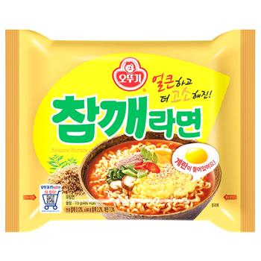









СЕГМЕНТ 1 · РАМЕН У ПАКЕТІ · З БУЛЬЙОНОМ · 46 ПОЗИЦІЙ
14
Рамен з бульйоном 3 з 4 — верхня половина
Позиції дорожчі за медіану: ширші лінійки Nongshim і Samyang, більші грамажі.
СЕГМЕНТ 1 · РАМЕН У ПАКЕТІ · З БУЛЬЙОНОМ · Варіння 4–5 хв · з бульйоном · Маса — сухого продукту · привід: Домашня вечеря
Samyang · З сиром
Ottogi · З кунжутом
Ottogi · Jin Jjambbong Ramen з м…
Nongshim · З морепродуктами середн…
Samyang · З сиром гостра
Nongshim · Зі спеціями
Nongshim · Kimchi Ramyun
120 Г
115 Г
130 Г
120 Г
130 Г
120 Г
120 Г
99–124 грн
112 грн
112 грн
85–125 грн
115 грн
98–129 грн
98–124 грн
Ашан · Зараз
Ашан
Ашан
Ашан · Клас · METRO +2
Ашан
Космос · Клас · METRO +4
ЧудоМаркет · Космос · Grono +6
Samyang · Зі смаком сиру
Nongshim · З морепродуктами
Nongshim · Зі спеціями
Nongshim · Shin Ramyun з грибами
Nongshim · Shin Ramyun Tom Yum Том…
Samyang · Зі смаком курки дуже го…
Samyang · Зі смаком курки гостра
105 Г
125 Г
120 Г
120 Г
123 Г
140 Г
140 Г
112–130 грн
125–135 грн
125 грн
128 грн
116–142 грн
86–151 грн
93–156 грн
Ашан · Зараз
Клас · Onde · Восторг
Grono
Onde
Ашан · Grono
Ашан · ЧудоМаркет · Космос +7
Ашан · Космос · Grono +4
ДЕ ЗАКІНЧУЄТЬСЯ СЕГМЕНТ
Вище 150 грн у рамені з бульйоном залишаються поодинокі позиції. Полиця Choi’s за фінмоделлю (155–199 грн для супових SKU) починається там, де сегмент уже закінчився.

Slide 15



СЕГМЕНТ 1 · РАМЕН У ПАКЕТІ · З БУЛЬЙОНОМ · 46 ПОЗИЦІЙ
15
Рамен з бульйоном 4 з 4 — стеля сегмента
Найдорожчі позиції сегмента. Shin Ramyun Black — преміальна суб-лінійка з іншим складом.
СЕГМЕНТ 1 · РАМЕН У ПАКЕТІ · З БУЛЬЙОНОМ · Варіння 4–5 хв · з бульйоном · Маса — сухого продукту · привід: Домашня вечеря
Samyang · Гостра з сиром
Nongshim · Шин Рамен Black
Nongshim · Spicy & Creamy Toomba K…
Nongshim · Shin Ramyun Black
130 Г
130 Г
137 Г
130 Г
100–151 грн
165 грн
198 грн
202–209 грн
ЧудоМаркет · Космос · Grono +6
METRO
Grono
Ашан · Grono
СТЕЛЯ — 209 ГРН
І це Shin Ramyun Black, преміум-версія бренду №1 з 10-річною історією на ринку. Новий бренд не може стартувати з цієї полиці.

Slide 16







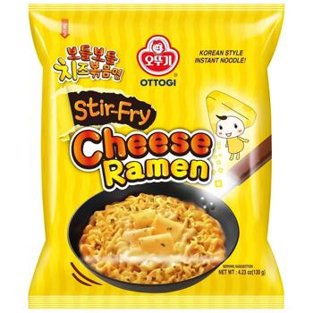




СЕГМЕНТ 2 · РАМЕН У ПАКЕТІ · ІЗ СОУСОМ · 25 ПОЗИЦІЙ
16
Рамен із соусом 1 з 2 — сюди потрапляють Carbonara Spicy і Gouda Cheese
25 SKU, медіана 100 грн, 77 грн/100 г. Сегмент, у якому Choi’s Carbonara конкурує напряму.
СЕГМЕНТ 2 · РАМЕН У ПАКЕТІ · ІЗ СОУСОМ · Варіння 4–5 хв · воду злити · Маса — сухого продукту · привід: Домашня вечеря
фото немає
Samyang · Tangle зі смаком вершко…
fire bull · Stir-Fried Ramen Beef
Paldo · Volcano Carbonara гостр…
Paldo · Compaghetti локшина
Bibigo · Стір-фрай Рамен зі смак…
Bibigo · Стір-фрай Рамен Курка б…
Bibigo · Стір-фрай Рамен Spicy T…
105 Г
138 Г
105 Г
110 Г
122 Г
122 Г
122 Г
78 грн
78 грн
80 грн
81 грн
86 грн
86 грн
86 грн
Onde
Onde
Ашан
Ашан
Ашан
Ашан
Ашан
Bibigo · Стір-фрай Рамен Cheese…
Ottogi · Stir-Fry Рамен із сиром
Ottogi · Stir-Fry Рамен із сиром…
Nongshim · Stir Fry Шин Рамьойн го…
Nongshim · Shin Ramyun Stir Fry зі…
Paldo · Bibim Men в корейському…
Samyang · Chacharoni зі смаком чо…
127 Г
120 Г
130 Г
131 Г
136 Г
130 Г
140 Г
86 грн
89 грн
89 грн
89 грн
96 грн
72–124 грн
90–115 грн
Ашан
Ашан
Ашан
Ашан
Ашан
ЧудоМаркет · Grono · NOVUS
Ашан · Зараз
ПРЯМИЙ АНАЛОГ
Paldo Volcano Carbonara 130 г за 114 грн і Samyang Buldak Carbonara 130 г за 140 грн — це рівно той самий продукт, що й Choi’s Carbonara 131 г за 125,20 грн.

Slide 17







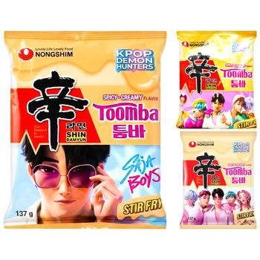


СЕГМЕНТ 2 · РАМЕН У ПАКЕТІ · ІЗ СОУСОМ · 25 ПОЗИЦІЙ
17
Рамен із соусом 2 з 2 — верх сегмента
Buldak у різних смаках і мультипаки. Тут — верхня межа цін сегмента.
СЕГМЕНТ 2 · РАМЕН У ПАКЕТІ · ІЗ СОУСОМ · Варіння 4–5 хв · воду злити · Маса — сухого продукту · привід: Домашня вечеря
Paldo · Stir fried з куркою
Samyang · Buldak Jjajang зі смако…
Paldo · Volcano Carbonara куряча
Nongshim · Chapaghetti
Paldo · Volcano Chicken з курко…
Choi's · Карбон
Samyang · Buldak Рамен з гострою…
130 Г
140 Г
130 Г
140 Г
140 Г
131 Г
145 Г
86–123 грн
108 грн
105–121 грн
89–136 грн
84–123 грн
125 грн
94–184 грн
Ашан · Grono
Ашан
Ашан · Grono · Onde
Ашан · Клас · METRO +3
Ашан · Grono · Onde
Космос · Таврія В
Ашан · ЧудоМаркет · Космос +4
Nongshim · Toomba Spicy&Creamy Sti…
Samyang · Tangle зі смаком вершко…
Samyang · Tangle зі смаком вершко…
Samyang · Tangle зі смаком часник…
137 Г
105 Г
105 Г
105 Г
131–154 грн
78–157 грн
157 грн
78–157 грн
Ашан · ЧудоМаркет · Grono +4
Клас · Onde · Восторг
Клас · Восторг
Клас · Onde · Восторг
ЩО ТАКЕ 184 ГРН
Максимум сегмента — мультипак Samyang. Одиночна пачка рамену із соусом ніде не перетинає 170 грн.

Slide 18





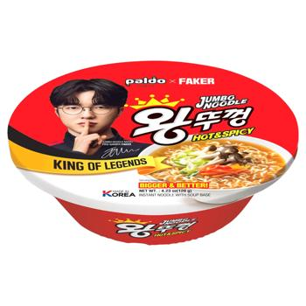






СЕГМЕНТ 3 · РАМЕН У СТАКАНІ · 18 ПОЗИЦІЙ
18
Рамен у стакані — увесь сегмент
18 SKU у 8 мережах. Готується без плити, маса 62–120 г.
СЕГМЕНТ 3 · РАМЕН У СТАКАНІ · Залити окропом 3–4 хв · Маса — сухого продукту · привід: Офіс і дорога
Samyang · Bulgogi Рамен
Samyang · Jjanang Рамен
Samyang · Кімчі
Ottogi · Jin Ramen Гостра
Nongshim · Шин Рамьон гостра сублі…
Paldo · Jumbo Noodle Hot & Spic…
Samyang · Buldak Hot Chicken
80 Г
80 Г
80 Г
67 Г
68 Г
120 Г
70 Г
65 грн
65 грн
65–86 грн
82 грн
97 грн
99 грн
34–149 грн
Ашан
Ашан
Ашан · Onde
Ашан
Ашан
Ашан
Космос · Grono · Клас +3
Nongshim · Shrimp в стакані
Nongshim · Tempura Udon
Nongshim · Шин Рамьон гостра сублі…
Nongshim · Shin Red Super Spicy го…
Nongshim · Cup Ramyun Shrimp гостра
Nongshim · Tempura Udon
Nongshim · Суп Neoguri з морепроду…
67 Г
62 Г
68 Г
68 Г
67 Г
62 Г
62 Г
103 грн
103 грн
105 грн
105 грн
111 грн
111 грн
111 грн
Ашан
Ашан
METRO
METRO
METRO
METRO
METRO
ВІЛЬНА НІША
18 SKU на всю країну при ціні за грам удвічі вищій за пакет. Якщо в SIAS є стакан — це єдиний формат, де премія за грам ринком уже прийнята.

Slide 19




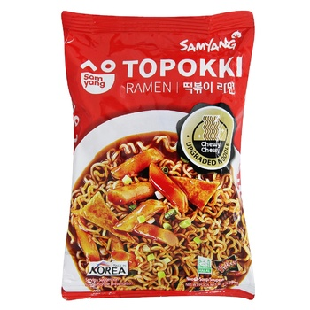
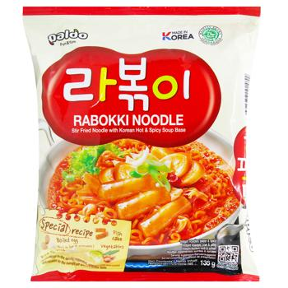
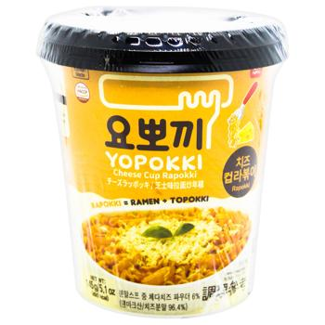
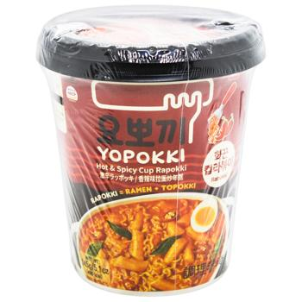
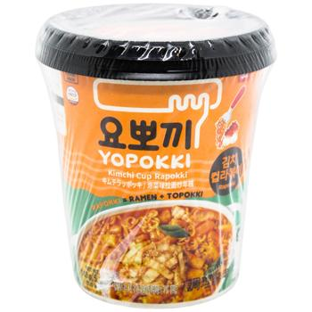
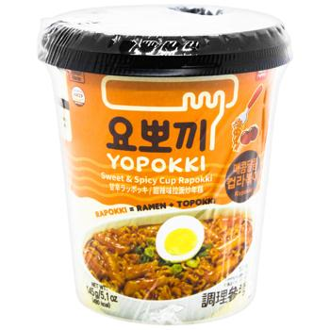
СЕГМЕНТ 4 · РИСОВІ ГАЛУШКИ ТА РИСОВА ЛОКШИНА · 7 ПОЗИЦІЙ
19
Рамен у стакані, частина 2, і рисові галушки
Залишок сегмента 3 і повністю сегмент 4: рисові галушки та рисова локшина.
СЕГМЕНТ 4 · РИСОВІ ГАЛУШКИ ТА РИСОВА ЛОКШИНА · Варіння або окріп · Маса — сухого продукту · привід: Снек і десерт
фото немає
Nongshim · Soon Veggie Cup Noodle…
Samyang · Buldak Hot Chicken сир
Nongshim · Kimchi Shin Ramyun Cup…
Nongshim · Shin Cup локшина з гриб…
Samyang · Topokki Рамен
Baekje · Рисова зі смаком кімчі
Paldo · Rabokki локшина
67 Г
70 Г
75 Г
80 Г
80 Г
92 Г
145 Г
111 грн
137–150 грн
100–158 грн
195 грн
65–104 грн
106 грн
101–124 грн
METRO
Космос · Клас · Таврія В +1
Grono · METRO · Onde
Grono
Ашан · Onde
Ашан
Ашан · Grono
Yopokki · З сиром
Yopokki · Гострі
Yopokki · Зі смаком кімчі
Yopokki · Гостро-солодкі
145 Г
145 Г
145 Г
145 Г
198 грн
204 грн
204 грн
204 грн
METRO
METRO
METRO
METRO
ЧОМУ ЦЕ НЕ ОРІЄНТИР
Yopokki за 198–204 грн — рисовий снек, а не локшина. Використовувати цю ціну як доказ, що «корейське може коштувати 200 грн», не можна.

Slide 20
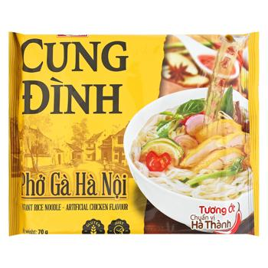
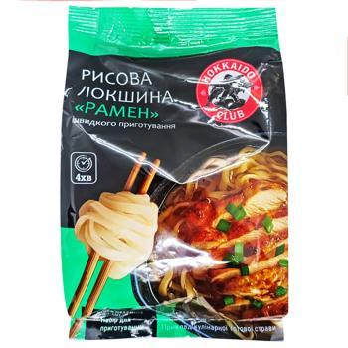
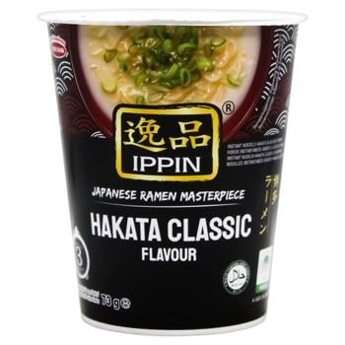
СУМІЖНА ПОЛИЦЯ
20
Не-корейська локшина: підлога, від якої рахує покупець
14 найпоширеніших не-корейських SKU локшини швидкого приготування — по одному на бренд. Вони формують уявлення про «нормальну» ціну в категорії.
СУМІЖНА ПОЛИЦЯ · УКРАЇНА ТА АЗІЯ БЕЗ КОРЕЇ · Варіння або окріп · 50–200 г · 9–144 грн · 18–146 грн/100 г
фото немає
фото немає
фото немає
фото немає
фото немає
Garnenka зі смаком курки
Daryna зі смаком курки
Хуторок зі смаком курки гостра
Щедро Том Ям з морепродуктами
Reeva зі смаком грибів
ChiBi Sweet Chili Crab
Acecook Hao Hao зі смаком Кімчі
60 Г
50 Г
60 Г
60 Г
60 Г
85 Г
77 Г
9–13 грн
12 грн
13–16 грн
12–18 грн
15–22 грн
18–25 грн
38–51 грн
ЧудоМаркет · ЕКО · Епіцентр +2
Епіцентр · Торба
ЕКО · Ідеал · МегаМаркет +1
Ашан · ЧудоМаркет · Космос +3
Ашан · Космос · ЕКО +9
ЕКО · Ідеал · NOVUS
Ашан · Grono
фото немає
рамен Yum Yum Tom Yum з креветками
рисова Micoem Cung Dinh з куркою
рисова Hokkaido Club Рамен
Ippin класичний рамен Хаката
Макаронні вироби МІВІНА® Street Fo
рисова Bich-Chi Vina Pho Ga зі сма
Cung Dinh Kool Korean BBQ
70 Г
68 Г
80 Г
73 Г
121 Г
70 Г
105 Г
60 грн
50–87 грн
62–90 грн
82–97 грн
81–108 грн
100–108 грн
110–144 грн
Космос · Таврія В
Ашан · ЧудоМаркет · Космос +5
Ашан · Епіцентр · МегаМаркет +4
Ашан · Grono
Ашан · ЧудоМаркет · Ідеал +9
Ашан · МегаМаркет · Ultramarket +1
Ашан · ЧудоМаркет · Grono +1
ЩО ЦЕ ОЗНАЧАЄ ДЛЯ ЦІНИ
Український мас-маркет — 9–22 грн за 50–60 г (18–33 грн/100 г). Корейський рамен коштує у 2,5–3 рази дорожче за грам, і ринок це приймає. Choi’s за фінмоделлю з маржею 15 % — 93–99 грн/100 г, тобто рівень Samyang (93) і дешевше за Nongshim (107).

Slide 21
РИТЕЙЛ-АУДИТ
21
Хто з мереж узагалі має корейський рамен
Суцільна перевірка онлайн-каталогів 18 мереж, зріз 29.09.2026. SKU — унікальні позиції корейського рамену в каталозі мережі.
МЕРЕЖА
ПОКРИТТЯ
SKU
МЕДІАНА
ДІАПАЗОН
БРЕНДИ НА ПОЛИЦІ
Ашан
національна
63
95
65–205
Samyang · Nongshim · Paldo · Ottogi · O’Food · Bibigo
Grono (Вінниця)
регіональна
25
118
72–205
Samyang · Nongshim · Paldo · Yopokki
Onde (Чернівці)
регіональна
25
118
76–157
Samyang · Nongshim · Ottogi
METRO
національна · C&C
16
118
105–204
Samyang · Nongshim
«Зараз»
національна
14
98
70–138
Samyang · Nongshim · Ottogi
«Клас» (Харків)
регіональна
13
137
102–157
Samyang · Nongshim
«Восторг» (Харків)
регіональна
13
137
102–157
Samyang · Nongshim
«Космос» (Одеса)
регіональна
12
122
77–143
Samyang · Nongshim · Ottogi · Choi’s
«Таврія В»
регіональна
12
122
77–143
Samyang · Nongshim · Ottogi · Choi’s
NOVUS
національна
8
128
100–149
Samyang · Nongshim
«ЧудоМаркет»
регіональна
6
136
100–149
Samyang · Nongshim
«Торба»
регіональна
2
138
138–139
Samyang
«Сільпо»
національна · №1
4
114
90–199
Samyang (3) · Nongshim (1)
МегаМаркет · Ultramarket · ЕКО
національна
0
—
—
категорії немає
Епіцентр · «Ідеал»
національна / регіон.
0
—
—
категорії немає
ДИРКА №1 · «СІЛЬПО»
ДИРКА №2 · П’ЯТЬ МЕРЕЖ З НУЛЕМ
ОДИН ПОСТАЧАЛЬНИК НА ДВІ МЕРЕЖІ
Найбільша мережа країни тримає 4 SKU корейського рамену. Полиця відкрита — але вхід там 90–139 грн.
МегаМаркет, Ultramarket, ЕКО, Епіцентр, «Ідеал» — 0 SKU. Це аргумент для дистрибуції, не для ціни.
«Космос» і «Таврія В» мають ідентичні 12 SKU і той самий діапазон. Саме там стоїть Choi’s.

Slide 22
КОРЕЙСЬКІ БРЕНДИ В МЕРЕЖАХ
22
Полиця не порожня — вона зайнята і поділена
Скільки позицій кожного бренду стоїть у кожній мережі. Насиченість кольору пропорційна кількості. Зріз 29.09.2026.
Ашан
Grono
Onde
METRO
«Зараз»
Космос
Таврія В
NOVUS
«Сільпо»
ВСЬОГО У ЗРІЗІ
Samyang
14
6
11
—
7
6
6
3
3
72 позиції · 11 мереж
Nongshim
17
9
11
12
—
2
2
4
1
71 позиція · 10 мереж
Paldo
13
9
2
—
—
—
—
1
—
26 позицій · 5 мереж
Ottogi
9
1
—
—
3
3
3
—
—
19 позицій · 5 мереж
O’Food
4
—
—
—
4
—
—
—
—
8 позицій · 2 мережі
Bibigo
4
—
—
—
—
—
—
—
—
4 позиції · 1 мережа
Choi’s
—
—
—
—
—
1
1
—
—
2 позиції · 1 постачальник
ВХІД ПРОБИТИЙ, АЛЕ НЕ ДЛЯ НАС
ДЕ ВІЛЬНО
CHOI’S УЖЕ МАЄ КАНАЛ
Samyang і Nongshim дають 143 позиції з 219 і стоять у 10–11 мережах. Імпортер, договір і місце на полиці під них уже є — нова марка заходить проти них, а не в порожнечу.
«Сільпо» — 4 позиції на всю мережу. МегаМаркет, Ultramarket, ЕКО, Епіцентр і «Ідеал» — нуль. Ottogi, O’Food і Bibigo стоять лише у 1–5 мережах.
«Космос» і «Таврія В» мають ідентичний набір і однаковий діапазон цін — їх обслуговує один постачальник, і він уже возить Choi’s. Питання до SIAS: хто це.

Slide 23
КАНАЛИ ПРОДАЖУ
23
Де продається категорія і кому
Ліворуч — скільки точок у кожному каналі перевірено у зрізі. Праворуч — хто туди приходить і чи це наш покупець.
ТОЧОК ПРОДАЖУ В КАНАЛІ · ПЕРЕВІРЕНО У ЗРІЗІ
Продуктовий роздріб
ЦІЛЬОВИЙ КАНАЛ
Продуктові мережі
18 · 13 мають рамен
МЕРЕЖІ НАЦІОНАЛЬНОГО ПОКРИТТЯ · 18 ПЕРЕВІРЕНО
13 мереж мають корейський рамен, 5 — жодної позиції. «Сільпо» тримає 4 позиції на всю мережу.
Азійські фудшопи
5
ПОКУПЕЦЬ: Масовий покупець · щоденне харчування
Маркетплейси
4
Онлайн-маркетплейси
ЦІЛЬОВИЙ КАНАЛ
0
5
10
15
20
УНІВЕРСАЛЬНІ МАЙДАНЧИКИ · 4 МАЙДАНЧИКИ
Prom · Rozetka · MAUDAU · Bigl. Медіана в категорії «локшина рамен» на Prom — 135 грн, мінімум 80 грн. Бонусу немає.
КАНАЛ І ПОКУПЕЦЬ — РІЗНІ ОСІ
ПОКУПЕЦЬ: Масовий покупець · планована закупівля
Продуктові мережі — єдиний канал з обсягом, але саме там уже стоять Samyang і Nongshim, і саме там бонус 20–30 %.
Маркетплейси й азійські фудшопи бонусу не беруть, і маржа 15 % там тримається повністю. Але обсягу вони не дають: медіана на Prom — 135 грн, у фудшопах 61–158 грн.
На відміну від готового рису, outdoor- і мілітарі-рітейл для рамену не канал: рамен потребує окропу і каструлі, тому в туристичних магазинах його немає.
Практичний вхід — «Сільпо» і п'ять нацмереж із нулем, з цифрами оборотності з маркетплейсів на руках.
Азійські фудшопи
ВХІД
СПЕЦІАЛІЗОВАНИЙ ФУДРІТЕЙЛ · 5 МАГАЗИНІВ
OMG! Asia · Тайякі Март · Суші Повар · Asia Foods · Panda Asian. Корейський рамен 61–158 грн, ядро 92–135 грн.
ПОКУПЕЦЬ: Покупець азійської кухні · знає категорію
Outdoor- і мілітарі-рітейл
НЕ НАШ КАНАЛ
ТУРИСТИЧНІ ТА ВІЙСЬКОВІ МАГАЗИНИ · 0 ПОЗИЦІЙ
Рамену там немає: він потребує окропу й каструлі. Для готового рису це був головний канал — для рамену він нерелевантний.
ПОКУПЕЦЬ: Турист і військовий · автономне харчування

Slide 24
КРИТИЧНИЙ ФАКТ
24
Choi’s Ramyeon уже продається в Україні
Знайдено в каталогах під час зрізу 29.09.2026. Це не оцінка — це фактична роздрібна ціна того самого SKU.
EAN / ПОХОДЖЕННЯ
РОЗДРІБНА ЦІНА
НАША ПОЛИЦЯ ПРИ МАРЖІ 15 %
3760344350847
125,20 грн
156 грн
Choi's рамен карбон
Префікс 376 — Франція.
Збігається з SIAS France, Roye.
«Таврія В» і «Космос».
96 грн/100 г.
СС €1,309 за пачку.
+25 % до фактичної ціни.
131 Г
125 грн
Космос · Таврія В
ЩО ЦЕ ОЗНАЧАЄ ДЛЯ ПЕРЕГОВОРІВ
1 · ЦІНА ВЖЕ ВСТАНОВЛЕНА РИНКОМ
2 · ХТО ВЖЕ ЗАВІЗ — ПИТАННЯ ДО SIAS
3 · НАЙІМОВІРНІША ГІПОТЕЗА
Не ми визначаємо полицю для Choi’s. Вона вже є: 125,20 грн. За нашою моделлю з маржею 15 % ми виходимо на 156,32 грн — на 24,9 % дорожче за той самий товар, що вже стоїть на полиці.
Щоб стати на ці 125,20 грн і зберегти 15 %, потрібна СС €1,048 замість €1,309 — мінус 19,9 %. Європейський роздріб того самого SKU — €1,80–2,20 = 92–113 грн.
Перед будь-якими обговореннями обсягу треба з’ясувати:
· хто діючий імпортер Choi’s в Україні;
· які в нього ціна FCA і обсяг;
· чи пропонують нам ексклюзив, чи ми будемо другим каналом на той самий бренд;
· чому наша ціна закупівлі вища за ту, що дозволяє роздріб 125,20 грн.
Діючий імпортер працює або на нижчій ціні FCA, або без бонусу мережі, або завозить дрібними партіями як асортиментний додаток.
За нашої СС €1,309 полиця 125,20 грн дає маржу 0,1 % — нуль. Отже, у діючого імпортера ціна закупівлі нижча. Це головне, що треба перевірити до розрахунку обсягу.
Джерело: каталоги tavriav.zakaz.ua і cosmos.zakaz.ua, позиція «Локшина Choi’s рамен карбон 131 г», 125,20 грн. Європейська ціна — dotasia.eu.

Slide 25
ЦІНА ЗА УПАКОВКУ
25
Де ми стоїмо: від найдешевшої до найдорожчої
Усі ринкові якорі й обидві наші позиції на одній шкалі. Помаранчеве — ми, темне — медіани сегментів, світле — конкретні позиції конкурентів.
ВІКНО ПОЛИЦІ 86–124 грн
Ottogi Kimchi 120 г · найдешевший
77 грн
O’Food Кімчі 144 г
77 грн
Bibigo рамен із соусом 122 г
86 грн
Ottogi · медіана бренду
89 грн
Paldo · медіана бренду
94 грн
РАМЕН ІЗ СОУСОМ · медіана
100 грн
РАМЕН З БУЛЬЙОНОМ · медіана
104 грн
Nongshim · медіана бренду
111 грн
Samyang · медіана бренду
112 грн
Paldo Volcano Carbonara 130 г
114 грн
Nongshim Shin Ramyun 120 г
117 грн
Nongshim Chapaghetti 140 г
120 грн
Choi’s · факт на полиці сьогодні
125,20 грн
SIAS · Spicy / Beef / Chicken 113 г
135 грн
Samyang Buldak Carbonara 130 г
140 грн
Nongshim Toomba 137 г
149 грн
SIAS · Carbonara / Gouda 123–131 г
156 грн
Nongshim Shin Black 130 г · максимум
205 грн
0
40
80
120
160
200
240
Шкала — грн за одну пачку, з ПДВ. Медіани сегментів і брендів — по зрізу 18 мереж, 29.09.2026.
ДОРОЖЧЕ ЗА РИНОК
МИ ВИЩЕ ЗА ВІКНО ПОЛИЦІ
+30 / +56 %
СУСІДИ НА ЦЬОМУ РІВНІ
Обидві наші позиції — 135 і 156 грн — лежать над смугою 86–124 грн, де стоїть половина ринку рамену в пакеті.
На 135–156 грн стоять Buldak Carbonara, Toomba і Shin Black — флагманські SKU впізнаваних брендів, а не новий вхід.
до медіан 104 і 100 грн у своїх сегментах.

Slide 26
ГОЛОВНЕ
26
Шість висновків, які визначають рішення
Що дає зіставлення ринкового зрізу з фінмоделлю SIAS. Полиця = собівартість ÷ 0,60 × 1,40: бонус мережі 25 %, наша маржа 15 %, націнка мережі 1,40.
НАША ПОЛИЦЯ · З БУЛЬЙОНОМ
НАША ПОЛИЦЯ · ІЗ СОУСОМ
ДО МЕДІАНИ СЕГМЕНТА
135 грн
156 грн
+30 % / +56 %
СС €1,134 = 58,06 грн.
Медіана сегмента — 104 грн.
СС €1,309 = 67,00 грн.
Факт Choi’s на полиці — 125,20 грн.
з бульйоном проти 104 грн,
рамен із соусом проти 100 грн.
ДОРОЖЧІ ЗА РИНОК
ЦІНА ЗА ГРАМ
ЩО ПОТРІБНО ВІД SIAS
82 % / 89 %
119–127
−20…−36 %
позицій зрізу дешевші за нас.
Вище нас — 17 і 11 SKU з 96.
грн/100 г проти 86 у сегменті 1
і 77 у сегменті 2.
до собівартості, щоб вийти
на ринкові ціни зі збереженням 15 %.
ЩО РОБИТИ
НА ЧОМУ ТРИМАЄТЬСЯ ВИСНОВОК
1. За поточної собівартості контракт не підписувати: 135 і 156 грн ринок не приймає, а на ринковій ціні маржа від'ємна.
2. Вимагати зниження СС: −23 % на четвірці з бульйоном під медіану 104 грн, −20 % на парі із соусом під власний факт 125,20 грн.
3. Паралельно запросити котирування корейського заводу: митна вартість корейського імпорту 2025 — $4,88/кг, наша повна собівартість — €10,0–10,6/кг.
4. Якщо зниження неможливе — переходити до обговорення обсягу: саме він дає −22 % до собівартості.
1. Полиця рахується як СС ÷ 0,60 × 1,40 за фінмоделлю SIAS, курс 51,20 грн/€, собівартість — із Self-Cost_Sias.xlsx.
2. Ринкові ціни — роздріб за одну пачку в каталогах 18 мереж, зріз 29.09.2026, 96 позицій.
3. Маржа 15 % рахується від ціни партнеру, а не як націнка на собівартість: це 25 % націнки на СС.
4. Це валова маржа: внутрішня логістика, лістинги, промо і курсовий ризик у ній не враховані — реальна буде нижчою.

Slide 27
ЗВІДКИ 135 І 156 ГРН
27
Розрахунок від собівартості постачальника до полиці
Усі числа — з двох ваших файлів: Self-Cost_Sias.xlsx (собівартість і курс) і RAMEN_FINMODEL_ALL_MARGINS.xlsx (формула ціни). Формула не змінювалася.
КРОК ЗА КРОКОМ ПО ВАШІЙ ФОРМУЛІ
цільова маржа 15 % · бонус мережі 25 % · націнка мережі 1,40
КРОК
ЩО РАХУЄМО
ДІЯ
SPICY · BEEF · CHICKEN · VEGETABLE
CARBONARA · GOUDA
1
Собівартість в Україні, EUR/уп.
із Self-Cost_Sias.xlsx
1,1340
1,3085
2
Курс, грн/EUR
із Self-Cost_Sias.xlsx
51,20
51,20
3
Собівартість в Україні, грн/уп.
крок 1 × крок 2
58,06
67,00
4
Повна ціна партнеру, %
база для всіх відсотків
100 %
100 %
5
Бонус мережі, %
умова моделі
25 %
25 %
6
Наша цільова маржа, %
умова моделі
15 %
15 %
7
Частка ціни для собівартості, %
крок 4 − крок 5 − крок 6
60 %
60 %
8
Ціна партнеру з ПДВ, грн/уп.
крок 3 ÷ крок 7
96,77
111,66
9
Бонус мережі, грн/уп.
крок 8 × крок 5
24,19
27,92
10
Прибуток після бонусу, грн/уп.
крок 8 − крок 3 − крок 9
14,52
16,75
11
Перевірка маржі
крок 10 ÷ крок 8
15,0 %
15,0 %
12
Націнка мережі
умова моделі
× 1,40
× 1,40
13
Полиця з ПДВ, грн/уп.
крок 8 × крок 12
135,48
156,32
Ціна партнеру вже з ПДВ — так закладено у вашій моделі, окремого множення на 1,20 немає.
ЩО ДАЄ ЗНИЖЕННЯ СОБІВАРТОСТІ ЗА РАХУНОК ОБСЯГУ
три рядки собівартості з того самого Self-Cost_Sias.xlsx
ОБСЯГ ПОСТАВКИ В РОЗРАХУНКУ
СС З БУЛЬЙОНОМ, грн
ПОЛИЦЯ, грн
СС ІЗ СОУСОМ, грн
ПОЛИЦЯ, грн
СТАТУС
Мінімальний
58,06
135
67,00
156
взято в цьому звіті
Середній
49,29
115
56,88
133
вимагає більшої закупівлі
Максимальний
45,18
105
52,13
122
вимагає максимальної закупівлі
ЄДИНИЙ ВАЖІЛЬ, ЯКИЙ У НАС Є
Формула і маржа зафіксовані: 15 % від ціни партнеру, бонус мережі 25 %, націнка мережі 1,40. Полиця залежить тільки від собівартості. Перехід на максимальний обсяг знижує СС на 22 % і опускає полицю зі 135 і 156 до 105 і 122 грн — це єдиний спосіб вийти на ринкові ціни без втрати маржі.

Slide 28
ФІНМОДЕЛЬ ПРОТИ РИНКУ
28
Скільки коштує кожен наш SKU на полиці
Полиця = собівартість ÷ 0,60 × 1,40 за умовами фінмоделі SIAS, курс 51,20 грн/€. Вертикальні лінії — ринкові цілі.
факт Choi’s 125
Paldo Carbonara 114
медіана рамену з бульйоном 104
медіана рамену із соусом 100
Spicy Flavor 112,5 г
135 грн
Beef Flavor 113 г
135 грн
Chicken Flavor 113 г
135 грн
Vegetable Flavor 113 г
135 грн
Carbonara Spicy 131 г
156 грн
Gouda Cheese 123 г
156 грн
0
40
80
120
160
Сіра смуга — Vegetable Flavor: позиція порахована, але до заведення не рекомендована.
ЯКА СОБІВАРТІСТЬ ПОТРІБНА ПІД ЦІЛЬОВУ ПОЛИЦЮ
при маржі 15 % і бонусі мережі 25 %
95 грн
100 грн
104 грн
114 грн
125 грн
→
→
→
→
медіана вагового вікна
потрібна СС €0,795
медіана рамену із соусом
потрібна СС €0,837
медіана рамену з бульйоном
потрібна СС €0,871
паритет з Paldo
потрібна СС €0,954
факт Choi’s
потрібна СС €1,048
ДВА ВИСНОВКИ
1. Жодна з шести позицій не дотягує до свого ринкового орієнтира: всі шість стоять правіше за всі чотири лінії. 2. Розрив не косметичний: під медіану сегмента потрібна СС €0,871 і €0,837, а SIAS дає €1,134 і €1,309 — тобто −23 % і −36 %.

Slide 29
РЕКОМЕНДАЦІЯ · SKU
29
Яка позиція найближча до ринку, а яка найдалі
Три групи, оцінені за розривом між полицею з фінмоделі й фактичним ринковим орієнтиром того самого вагового вікна.
НАЙМЕНШИЙ РОЗРИВ
НАЙБІЛЬШИЙ РОЗРИВ
НЕ ЗАВОДИТИ ЗАРАЗ
Spicy · Beef · Chicken
112,5–113 г
Carbonara Spicy 131 г
Gouda Cheese 123 г
Vegetable Flavor 113 г
135 грн
156 грн
135 грн
полиця за фінмоделлю · 120 грн/100 г
полиця за фінмоделлю · 119–127 грн/100 г
полиця за фінмоделлю · 120 грн/100 г
ПРЯМИЙ КОНКУРЕНТ
ПРЯМИЙ КОНКУРЕНТ
ПРЯМИЙ КОНКУРЕНТ
Ottogi Jin 120 г — 84–93 грн · Nongshim Shin 120 г — 110–117 грн
Paldo Volcano Carbonara 130 г — 114 грн · Nongshim Chapaghetti 140 г — 120 грн
Nongshim Soon Veggie 112 г — 88 грн, єдина овочева позиція ринку
НАША ПОЗИЦІЯ
НАША ПОЗИЦІЯ
ПРОБЛЕМА
+30 % до медіани сегмента 104 грн, +16 % до Nongshim Shin
+56 % до медіани сегмента 100 грн і +25 % до власного факту 125,20 грн
овочевий смак — найвужчий попит: 1 позиція з 96 у всьому зрізі
УМОВА ВХОДУ
ЩО ЦЕ ОЗНАЧАЄ
ЩО ЦЕ ОЗНАЧАЄ
СС €0,871 замість €1,134 — мінус 23 %, щоб стати на медіану сегмента
ми пропонуємо той самий товар дорожче, ніж він уже стоїть на полиці
не ціна, а оборотність: SKU займе фейс і не дасть ротації
РИЗИК
УМОВА ВХОДУ
ЦІНОВИЙ РОЗРИВ
113 г проти стандартних 120 г: дорожче на 30 % і на 6 % менше продукту
СС €1,048 замість €1,309 — мінус 20 % лише щоб зрівнятися з власним фактом
135 проти 88 грн — у 1,5 раза дорожче за єдиного конкурента
ЧОМУ САМЕ ТАКИЙ ПОРЯДОК
Жодна позиція за поточної собівартості не проходить. Четвірка з бульйоном найближча: їй бракує 23 % собівартості. Парі із соусом бракує 20 % навіть щоб зрівнятися з ціною, за якою цей самий Choi’s уже продається в «Космосі» й «Таврії В». Овочевий SKU не проходить ні за ціною, ні за оборотністю.

Slide 30
РЕКОМЕНДАЦІЯ · ЦІНА
30
Цільова полиця і що для неї потрібно від постачальника
Три цінові сценарії. За поточної собівартості маржу 15 % дає лише перший — але його ціну ринок не приймає.
ЦІНА ЗА МОДЕЛЛЮ
ПАРИТЕТ ІЗ РИНКОМ
КОМПРОМІС
Маржа 15 % понад усе
Стати на орієнтир
Верх ринку без піку
З БУЛЬЙОНОМ
РАМЕН ІЗ СОУСОМ
З БУЛЬЙОНОМ
РАМЕН ІЗ СОУСОМ
З БУЛЬЙОНОМ
РАМЕН ІЗ СОУСОМ
135 грн
156 грн
104 грн
125 грн
117 грн
140 грн
Маржа рівно 15 % за поточної СС €1,134 і €1,309.
Але це +30 % і +56 % до медіан сегментів: дешевші за нас 82 % і 89 % позицій ринку.
Ціна арифметично правильна і комерційно непродавана.
За поточної СС маржа −3,2 % і +0,1 %: збиток і нуль.
Щоб утримати 15 %, потрібна СС €0,871 і €1,048 — мінус 23 % і 20 %.
Це та ціна, за якою Choi’s уже продається сьогодні.
За поточної СС маржа 5,5 % і 8,0 %.
Рівень Nongshim Shin і Samyang Buldak Carbonara — впізнаваних брендів.
Для 15 % потрібна СС €0,979 і €1,172 — мінус 14 % і 10 %.
АРХІТЕКТУРА ЦІН ПО ВСІЙ ЛІНІЙЦІ
полиця з ПДВ, грн за пачку
SKU
РОЛЬ У ЛІНІЙЦІ
ПОЛИЦЯ ЗА МОДЕЛЛЮ
ЦІЛЬОВА ПОЛИЦЯ
ПОТРІБНА СС, €
МАЄМО, €
ОРІЄНТИР НА ПОЛИЦІ
Spicy Flavor 112,5 г
Герой лінійки
135
104
0,871
1,134
Ottogi Jin 84–93
Beef Flavor 113 г
Об'єм
135
117
0,979
1,134
Nongshim Shin 117
Chicken Flavor 113 г
Об'єм
135
104
0,871
1,134
Ottogi Kimchi 77
Carbonara Spicy 131 г
Герой рамену із соусом
156
114
0,954
1,309
Paldo Carbonara 114
Gouda Cheese 123 г
Ніша · сир
156
125
1,048
1,309
факт Choi’s 125,20
Vegetable Flavor 113 г
Поза лінійкою
135
—
—
1,134
Soon Veggie 88
ЩО ПРОСИТИ В SIAS
Одне питання до всієї лінійки: собівартість. Під ринкові орієнтири потрібна СС €0,871–0,979 на четвірці з бульйоном замість €1,134 і €0,954–1,048 на парі із соусом замість €1,309 — тобто мінус 14–23 % і мінус 20–27 %. Без цього зниження жодна з шести позицій не стає на полицю зі збереженням 15 %.

Slide 31
РЕКОМЕНДАЦІЯ · ПОСТАЧАЛЬНИК
31
Що дає SIAS France і на що тиснути
Профіль постачальника за наданою презентацією SIAS і розрахунковим аркушем Self-Cost. Праворуч — альтернатива, з якою його треба порівняти.
ОСНОВНИЙ ПОСТАЧАЛЬНИК
АЛЬТЕРНАТИВА, З ЯКОЮ ТРЕБА ПОРІВНЯТИ
SIAS FRANCE · ROYE
ПРЯМИЙ ІМПОРТ З КОРЕЇ
Франція · Hauts-de-France · європейська площадка корейської групи SIAS
Samyang · Nongshim · Ottogi · Paldo — ті, хто вже тримає полицю
ЛІНІЙКА
ЧОМУ ЦЕ РЕЛЕВАНТНО
Choi’s Ramyeon — 6 SKU, 112,5–131 г, пакет. Оригінальні корейські рецептури.
Корея у 2025 відвантажила в Україну 253,8 т за $4,88/кг митної вартості. Наша повна собівартість — €10,0–10,6/кг.
ПЛОЩАДКА
ЩО ДАЄ КОРЕЯ
16 000 м², група працює з 1997 року
впізнаваний бренд, готовий попит, лістинг у 12 мережах із 13
СЕРТИФІКАЦІЯ
ЩО ДАЄ SIAS
IFS · BRC
0 % мита, коротке плече, власний бренд без внутрішньої конкуренції за фейс
УМОВИ
ЧОГО БРАКУЄ ДЛЯ ПОРІВНЯННЯ
FCA Roye · 0 % ввізного мита за сертифікатом EUR.1
котирування корейських заводів на порівнянний обсяг — у цьому дослідженні його немає
СОБІВАРТІСТЬ
€1,134 на четвірці з бульйоном і €1,309 на парі Gouda / Carbonara — повна, в Україні
ВИСНОВОК
перевага SIAS — логістика й мито, а не ціна продукту. Перед контрактом варто запросити котирування хоча б в одного корейського заводу.
УНІКАЛЬНА ПЕРЕВАГА
нульове мито і коротке плече з ЄС проти корейського імпорту за MFN
ЩО НЕ РОЗКРИТО
структура Self-Cost, ексклюзив на Україну, діючий імпортер, терміни придатності
НА ЩО ТИСНУТИ В ПЕРЕГОВОРАХ
1. Зниження собівартості на 20–27 % — це умова угоди, а не предмет торгу: без нього полиця виходить за межі ринку.
2. Розкрити структуру Self-Cost: FCA, фрахт і оформлення окремо. Обсяг дає −22 %, але решту має дати ціна заводу.
3. Пояснити, хто вже возить Choi’s у «Космос» і «Таврію В» за 125,20 грн: за нашої собівартості ця полиця дає 0,1 % маржі.

